Slide 1
Дидактические игры как средство развития речи детей раннего возраста
Козлова Ирина Анатольевна
МАДОУ № 19

Slide 2
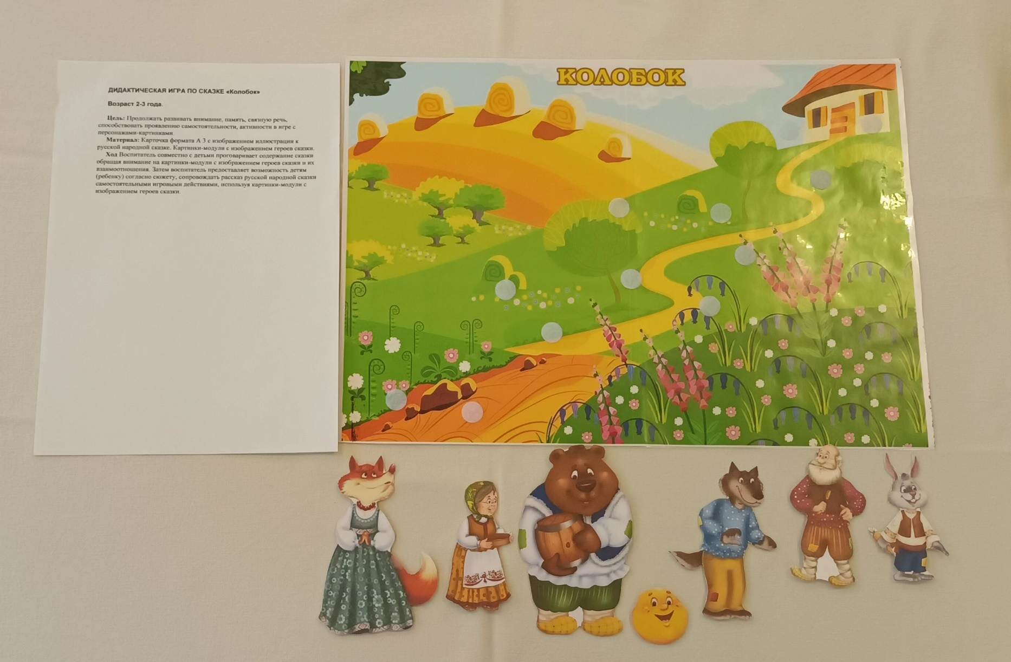
Дидактическая игра « Колобок »
Цель: Продолжать развивать внимание, память, связную речь, способствовать проявлению самостоятельности, активности в игре с персонажами-картинками.

Slide 3
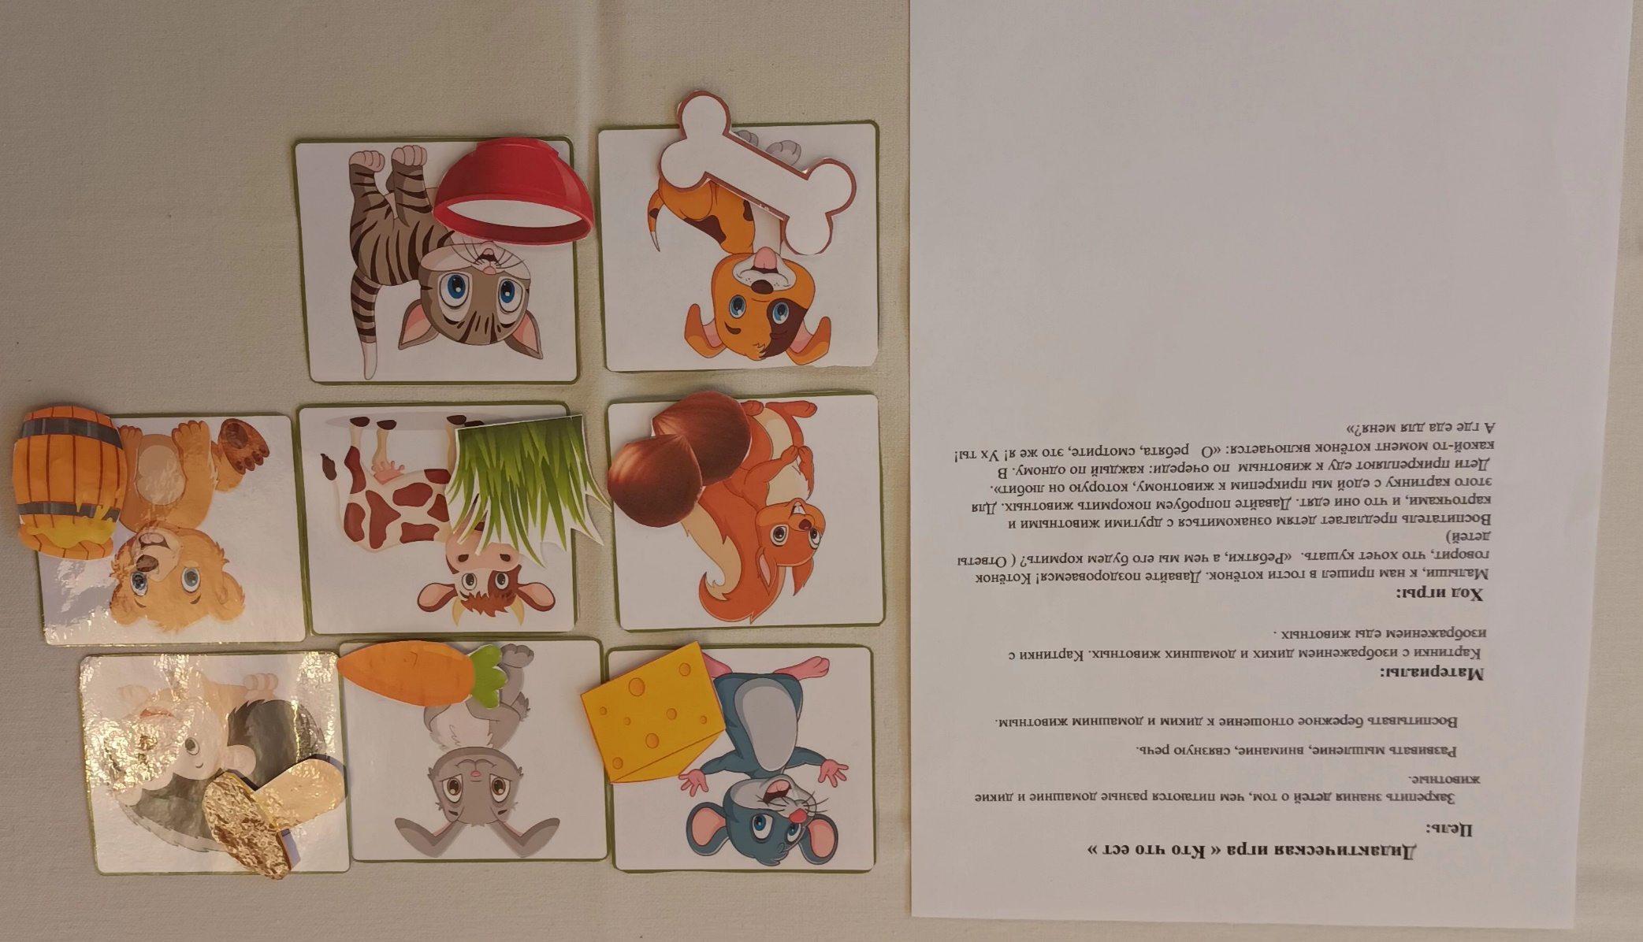
Дидактическая игра « Кто что ест? »
Цель: Закрепить знания детей о том, чем питаются разные домашние и дикие животные.
Развивать мышление, внимание, связную речь.
Воспитывать бережное отношение к диким и домашним животным.

Slide 4
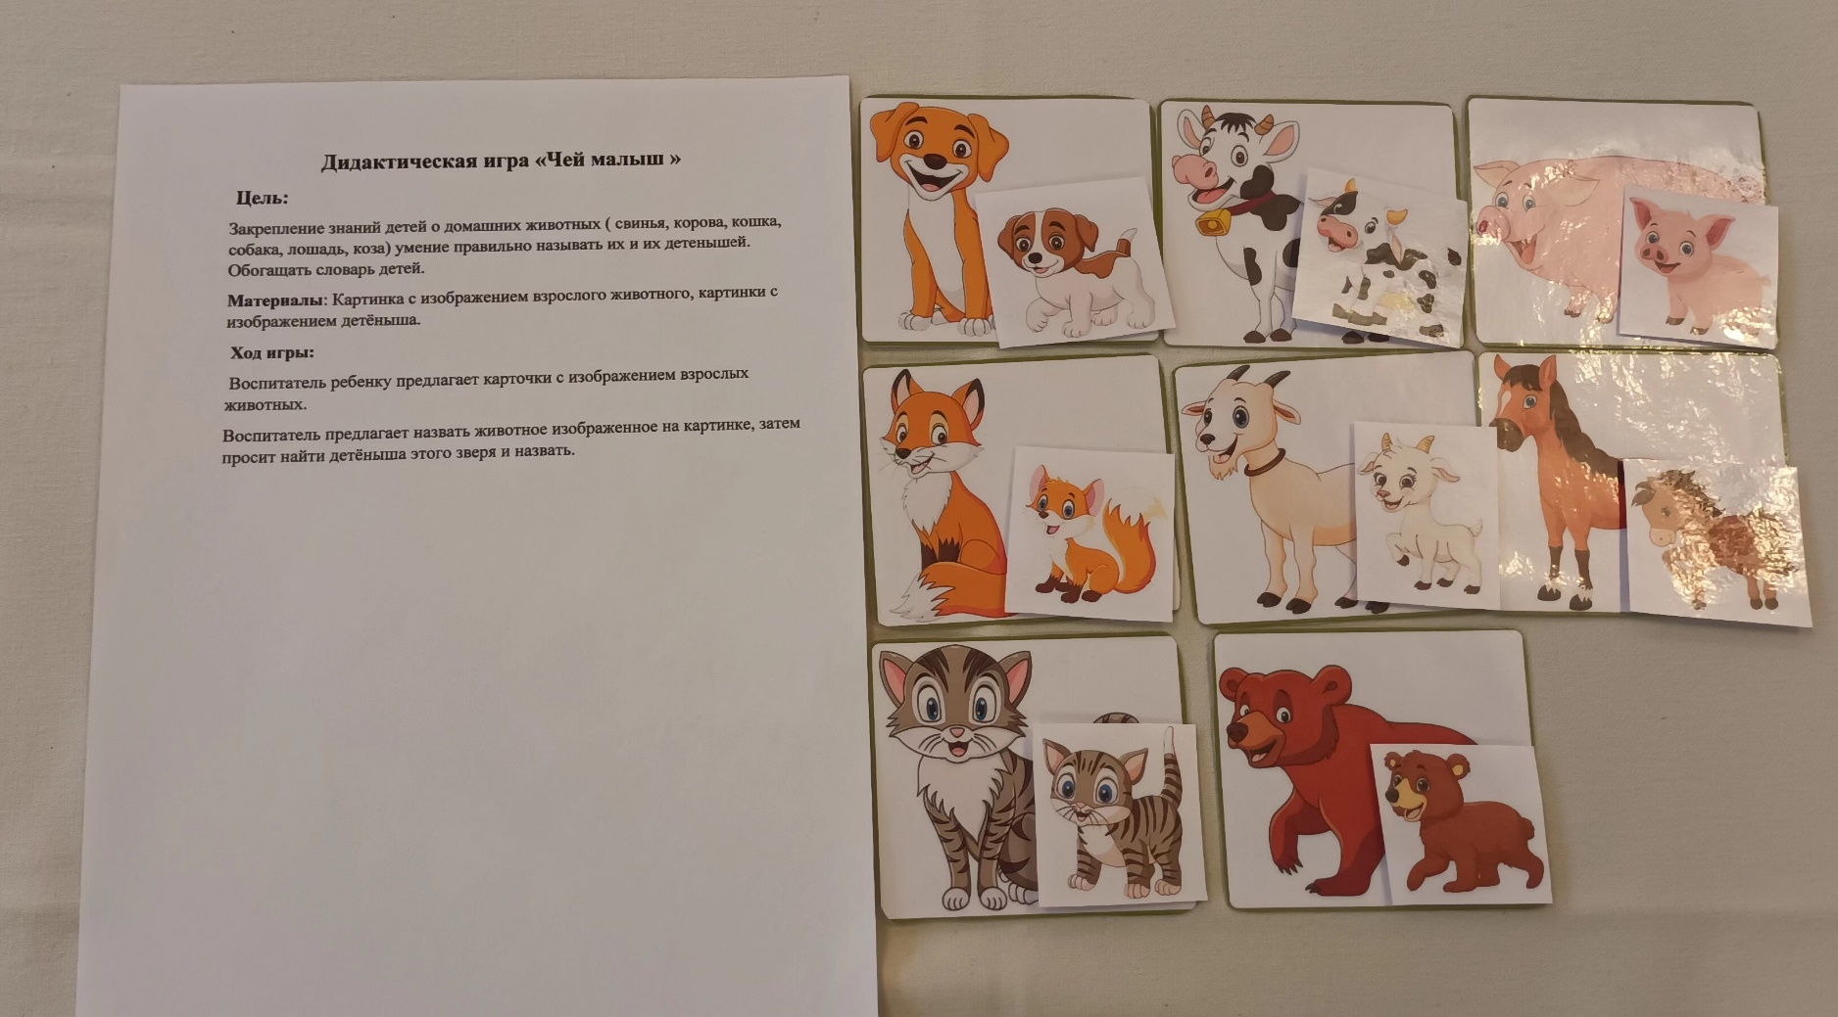
Дидактическая игра « Чем малыш? »
Цель: Закрепление знаний детей о домашних животных ( свинья, корова, кошка, собака, лошадь, коза). Развивать умение правильно называть их и их детенышей. Обогащать словарь детей.

Slide 5
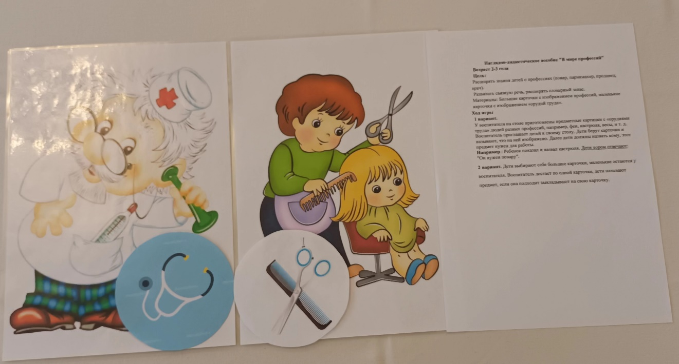
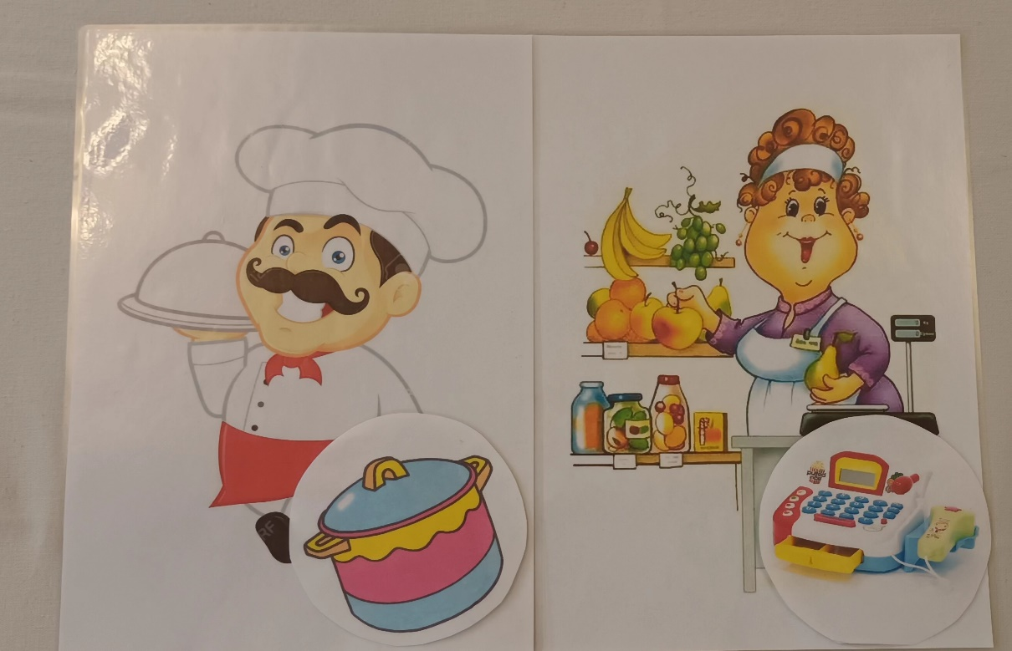
Дидактическая игра « В мире профессий »
Цель: Расширять знания детей о профессиях (повар, парикмахер, продавец, врач).
Развивать связную речь, расширять словарный запас.

Slide 6
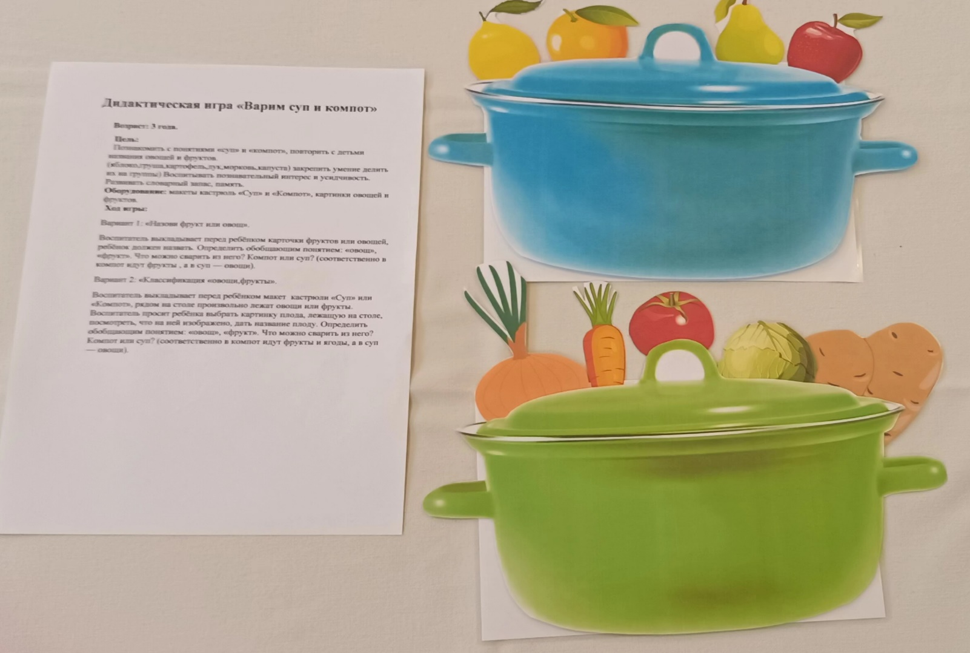
Дидактическая игра « Варим суп и компот »
Цель: Познакомить с понятиями «суп» и «компот», повторить с детьми названия овощей и фруктов. (яблоко,груша, апельсин, лимон, помидор, картофель,лук,морковь,капуста).Закрепить умение делить их на группы ( овощи-фрукты). Воспитывать познавательный интерес и усидчивость. Развивать словарный запас, память.

Slide 7
Спасибо за внимание .

